Slide 1
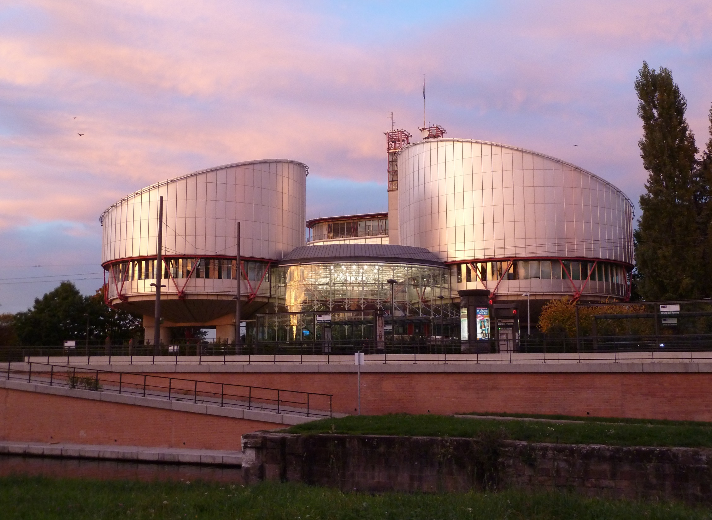
13

Slide 2
İnsan Hüquqlarının və Əsas Azadlıqların Müdafiəsi Haqqında Avropa Konvensiyası
Maddə 13
Səmərəli hüquqi müdafiə vasitələri hüququ
Bu Konvensiyada təsbit olunmuş hüquq və azadlıqları pozulan hər kəs, hətta bu pozulma rəsmi fəaliyyət göstərən şəxslər tərəfindən törədildikdə belə, dövlət orqanları qarşısında səmərəli hüquqi müdafiə vasitələrinə malikdir.
.

Slide 3
Anlayışlar -1
Vasitə;
Pozuntu;
Dövlət orqanı;
Səmərəlilik.

Slide 4
Anlayışlar -2
Vasitə*
Qanunda və təcrübədə effektiv olmalı;
Xəyali və nəzəri olmamalı;
Pozuntu*
Müdafiə ediləbilənlik;
Əsaslılıq;
daxili hüquqi müdafiə vasitələri ilə əlaqəlilik.
Dövlət orqanı* -
Məhkəmə yoxsa dövlət orqanı?
Bir yoxsa bir neçə orqan?
Birdən çox orqan olduqda?

Slide 5
Klass vs Almaniya müdafiə ediləbilənlik
8 & 13

Slide 6
Anlayışlar – 3
Səmərəlilik*
Təzminat;
Səmərəli araşdırma
Rəsmi araşdırma;
Müstəqil və qərəzsiz araşdırma;
Səlahiyyətli orqanın araşdırması;
...

Slide 7
13 & 6
6- Lex specialis

Slide 8
6
13
Ərizəçinin mülki hüquq və azadlıqlarının, yaxud ona qarşı cinayət ittihamının müəyyən edilməsinə aiddir
6 pozulubsa, 13-ün pozuntusu tətbiq olunur?
Ekstradisiya;
Deportasiya və s.
6-cı maddəyə münasibətdə ümumi normadır.

Slide 9
Əsas prinsiplər. Silver İngiltərəyə qarşı
iddia irəli sürmək və lazım gəldikdə resitutisiya əldə etmək vasitələrinə malik olmaq.(bax: Klass və başqaları İngiltərəyə qarşı);
«dövlət orqanları»
Səlahiyyətləri; və
hüquqları ... Pozuntunu bərpa edə biləcək real imkanları nəzərə alınmalıdır.
Bir neçə müdafiə vasitəsinin birlikdə qiymətləndirilməsi;
+

Slide 10
Substantiv hüquqlar üzrə səmərəli hüquqi müdafiə vasitələrindən istifadə
8
13
+
11
13
+
3 & 5
13
+

Slide 11
Hadisə nümunəsi: Borisin işi

Slide 12
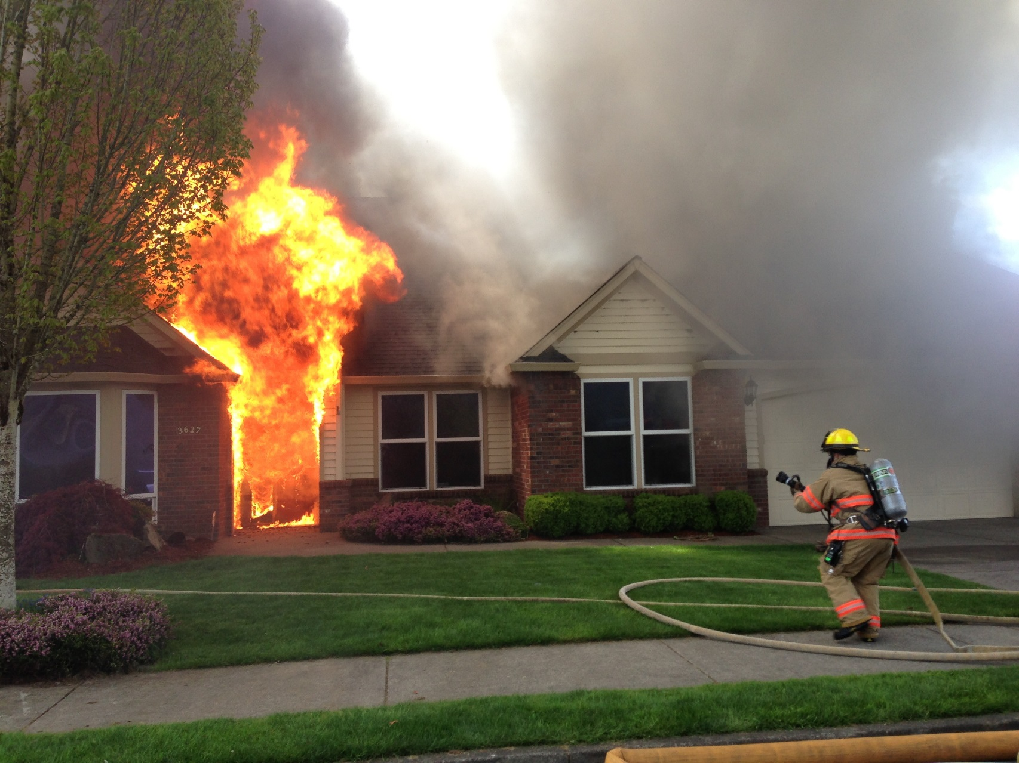

Slide 13
Sürücülərin həmkarlar ittifaqı İsveçə qarşı...

Slide 14
Səmərəli hüquqi müdafiə;
Konvensiyada nəzərdə tutulan hüquqların pozulması

Slide 15
2 + 13
Təhlükəsizlik qüvvələri tərəfindən qəsdən adam öldürmə cinayətlərinin törədildiyi iddia olunan şikayətlər: (Kaya Türkiyəyə qarşı, Taş Türkiyəyə qarşı,Tanrıkulu Türkiyəyə qarşı və s.);
təqsirkarların müəyyənləşdirilməsinə və cəzalandırılmasına imkan verəcək səmərəli şəkildə

Slide 16
Nəticə
Səmərəli hüquqi müdafiə vasitələrinin forması və müəyyən olunması dövlətlərin daxili işi olsa da onlar hüquqların səmərəli müdafiəsi üçün kifayət etməlidir;
Səmərəli hüquqi müdafiə təkcə hüquqların təminatı ilə məhdudlaşmır, o həm də ədalətə çatımlılıq, dövlətlərin pozitiv öhdəlikləri və qanunilik kimi hüquqi prinsiplər ilə əlaqəlidir. (prosedur təminatlar, ədalətli məhkəmə araşdırması, habeas corpus və.s)
Səmərəli hüquqi müdafiə vasitələrinin adekvatlığı müxtəlif hadisələrdə fərqli təfsirə məruz qala bilir;

Slide 17
DİQQƏTİNİZƏ VƏ FƏAL İŞTİRAKINIZA GÖRƏ TƏŞƏKKÜR EDİRİK!

